Slide 1



Chào Mừng Đến Với
Thảo Luận cùng Tình Nguyện Viên Cộng Đồng về: Lừa Đảo

Slide 2
Lời Tri Ân đến Đất Nước

Slide 3

Tổng quan
Cách nhận biết và tránh các vụ lừa đảo
  Tin Nhắn Văn Bản
  Tấn Công Giả Mạo
  Trang Web và Đánh Giá Giả Mạo
  Mạng Xã Hội
Báo cáo các vụ lừa đảo

Slide 4
Cách
nhận biết và phòng tránh lừa đảo
Thảo luận cùng Tình Nguyện Viên Cộng Đồng
Theo Cuốn Sách Nhỏ về Lừa Đảo: Cách nhận biết và phòng tránh lừa đảo của Ủy Ban Cạnh Tranh và Người Tiêu Dùng Úc, 2024, Bản Quyền thuộc về Khối Thịnh Vượng Chung Úc, được cấp phép theo CC BY 4.0

Slide 5
Luôn có trợ giúp
Nếu bạn là nạn nhân của kẻ lừa đảo, bạn không đơn độc – nhưng bạn phải hành động nhanh chóng.
Liên hệ với ngân hàng hoặc nhà cung cấp thẻ của bạn
Liên hệ với IDCare theo số 1800 595 160 hoặc www.idcare.org
Theo Cuốn Sách Nhỏ về Lừa Đảo: Cách nhận biết và phòng tránh lừa đảo của Ủy Ban Cạnh Tranh và Người Tiêu Dùng Úc, 2024, Bản Quyền thuộc về Khối Thịnh Vượng Chung Úc, được cấp phép theo CC BY 4.0

Slide 6



Hãy tự bảo vệ mình bằng ba bước sau:
1. Dừng lại
2. Kiểm tra
3. Bảo vệ
Không đưa tiền hoặc thông tin cá nhân cho bất kỳ ai nếu bạn không chắc chắn.
Hãy tự hỏi liệu tin nhắn hoặc cuộc gọi đó có phải là giả mạo không?
Hãy hành động nhanh chóng nếu bạn cảm thấy có điều gì đó không ổn.

Slide 7
Lừa đảo là gì?
Khi ai đó lừa dối bạn để lấy cắp tiền hoặc thông tin cá nhân.
Lừa đảo
được thực hiện bởi tội phạm
giống như thật
đi cùng với những câu chuyện đáng tin
gây áp lực buộc bạn phải hành động
Lừa đảo KHÔNG PHẢI là:
X Hack máy tính X Điều khoản Hợp Đồng Không Công Bằng X Các phương pháp tiếp thị quấy rối

Slide 8
Cách
nhận biết và phòng tránh lừa đảo
Theo Cuốn Sách Nhỏ về Lừa Đảo: Cách nhận biết và phòng tránh lừa đảo của Ủy Ban Cạnh Tranh và Người Tiêu Dùng Úc, 2024, Bản Quyền thuộc về Khối Thịnh Vượng Chung Úc, được cấp phép theo CC BY 4.0

Slide 9
Cách nhận biết và phòng tránh lừa đảo:
Cơ hội kiếm hoặc tiết kiệm tiền
Những câu chuyện buồn và lời kêu cứu
Các liên kết và tệp đính kèm
Áp lực phải hành động nhanh chóng
Yêu cầu bạn thanh toán theo những cách bất thường hoặc cụ thể
Yêu cầu thiết lập tài khoản hoặc PayID mới
Theo Cuốn Sách Nhỏ về Lừa Đảo: Cách nhận biết và phòng tránh lừa đảo của Ủy Ban Cạnh Tranh và Người Tiêu Dùng Úc, 2024, Bản Quyền thuộc về Khối Thịnh Vượng Chung Úc, được cấp phép theo CC BY 4.0

Slide 10
Lừa đảo qua tin nhắn văn bản hoặc SMS
Các tin nhắn sẽ có giọng điệu khẩn cấp và cố gắng thúc giục bạn hành động nhanh chóng.
Theo Cuốn Sách Nhỏ về Lừa Đảo: Cách nhận biết và phòng tránh lừa đảo của Ủy Ban Cạnh Tranh và Người Tiêu Dùng Úc, 2024, Bản Quyền thuộc về Khối Thịnh Vượng Chung Úc, được cấp phép theo CC BY 4.0

Slide 11
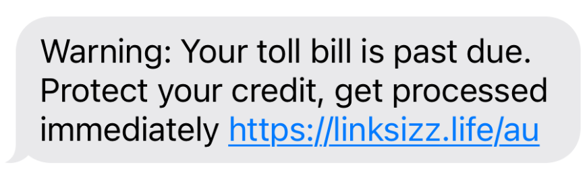
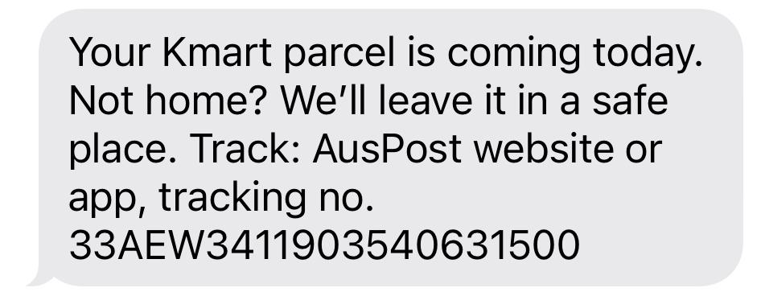
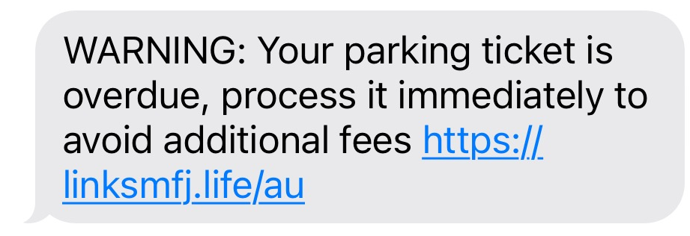
Bài Kiểm Tra Lừa Đảo!
Bạn nghĩ tin nhắn nào trong số này là thật?
Cảnh báo: Hóa đơn phí cầu đường của bạn đã quá hạn. Hãy bảo vệ điểm tín dụng của bạn, xử lý ngay lập tức https://linksizz.life/au
Bưu kiện Kmart của bạn sẽ được giao hôm nay. Bạn không có nhà? Chúng tôi sẽ để bưu kiện ở một nơi an toàn. Theo dõi: Trang web hoặc ứng dụng AusPost, số theo dõi: 33AEW3411903540631500
CẢNH BÁO: Vé phạt đỗ xe của bạn đã quá hạn, hãy xử lý ngay lập tức để tránh phát sinh thêm phí https://linksmfj.life/au
Notes:
Hãy hỏi cả nhóm xem họ nghĩ cái nào là thật và tại sao?
Trang chiếu tiếp theo sẽ cho họ câu trả lời!

Slide 12
Bài Kiểm Tra Lừa Đảo!
Bạn nghĩ tin nhắn nào trong số này là thật?
Cảnh báo: Hóa đơn phí cầu đường của bạn đã quá hạn. Hãy bảo vệ điểm tín dụng của bạn, xử lý ngay lập tức https://linksizz.life/au
Bưu kiện Kmart của bạn sẽ được giao hôm nay. Bạn không có nhà? Chúng tôi sẽ để bưu kiện ở một nơi an toàn. Theo dõi: Trang web hoặc ứng dụng AusPost, số theo dõi: 33AEW3411903540631500
CẢNH BÁO: Vé phạt đỗ xe của bạn đã quá hạn, hãy xử lý ngay lập tức để tránh phát sinh thêm phí https://linksmfj.life/au
Đây là tin nhắn thật, và chúng ta có thể kiểm tra bằng những cách khác!

Slide 13
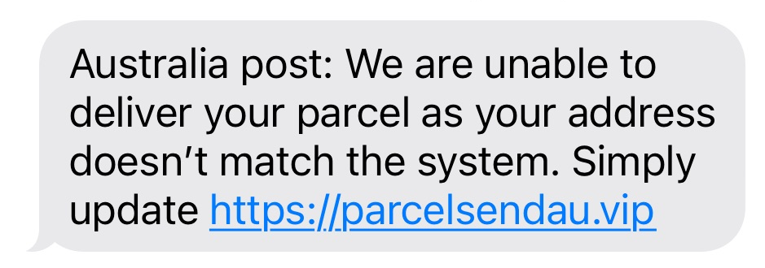
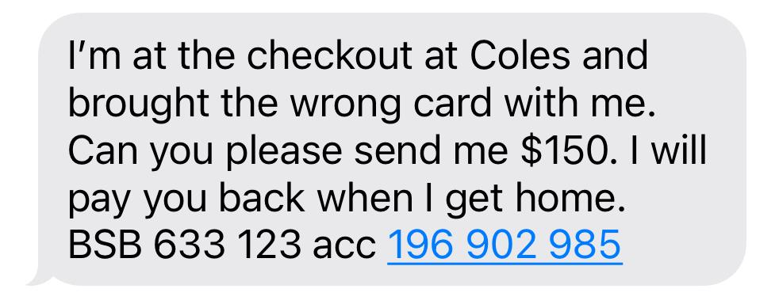
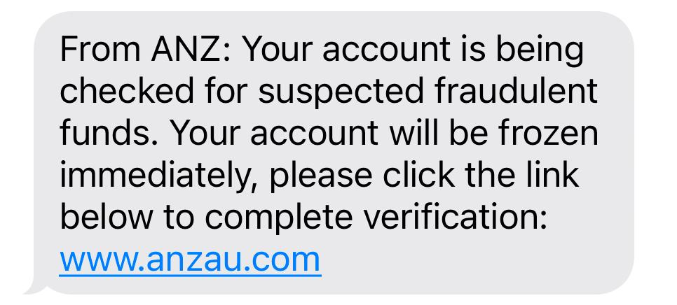
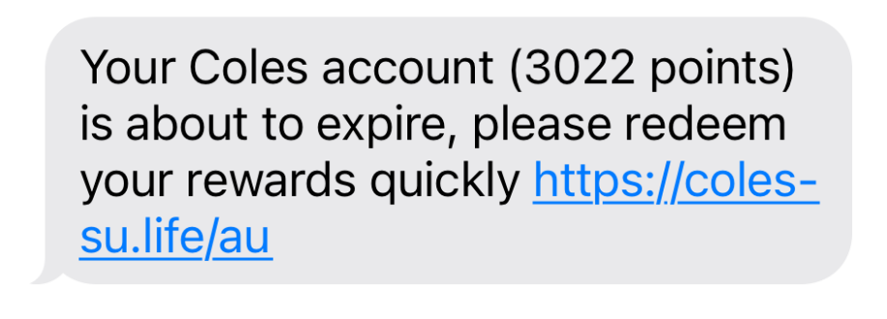
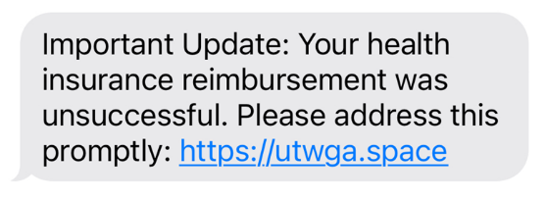
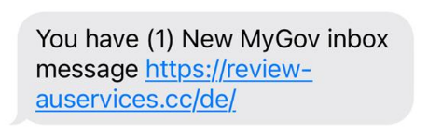
Lừa đảo qua SMS – Thêm ví dụ!
Bưu điện Úc: Chúng tôi không thể giao bưu kiện của bạn vì địa chỉ của bạn không khớp với hệ thống. Vui lòng cập nhật tại https://parcelsendau.vip
Tôi đang ở quầy thanh toán tại Coles và mang nhầm thẻ. Vui lòng gửi cho tôi $150. Tôi sẽ trả lại khi về nhà. BSB 633 123 tài khoản 196 902 985
Từ ANZ: Tài khoản của bạn đang được kiểm tra xem có nghi ngờ gian lận hay không. Tài khoản của bạn sẽ bị đóng băng ngay lập tức, vui lòng nhấp vào liên kết bên dưới để hoàn tất xác minh: www.anzau.com
Tài khoản Coles của bạn (3022 điểm) sắp hết hạn, vui lòng đổi điểm thưởng ngay https://coles-su.life/au
Cập Nhật Quan Trọng: Việc hoàn trả bảo hiểm y tế của bạn không thành công. Vui lòng giải quyết vấn đề này ngay: https://utwga.space
Bạn có (1) tin nhắn mới trong hộp thư đến MyGov https://review-auservices.cc/de/
Notes:
Hãy đọc kỹ tin nhắn.
Hãy nhớ rằng những kẻ lừa đảo có thể:
Cố gắng thúc giục bạn hoặc tạo cảm giác khẩn cấp.
Gây áp lực bằng cách đe dọa đến tín dụng hoặc các khoản phí nào đó của bạn.
Để an toàn, hãy luôn:
Tạm dừng và xác minh trước khi hành động
Luôn kiểm tra kỹ tin nhắn và tránh nhấp vào các liên kết đáng ngờ.

Slide 14


Lừa Đảo Tình Cảm
Khi kẻ lừa đảo lợi dụng những người đang tìm kiếm tình yêu trực tuyến.
Chúng thường giả vờ có tình cảm với bạn và sau đó moi tiền của bạn khi bạn đã tin tưởng chúng.
Nếu bạn đang sử dụng ứng dụng hoặc trang web hẹn hò, hãy đảm bảo xác nhận danh tính của người đó, tốt nhất là trực tiếp nếu có thể.
Người yêu xinh đẹp của anh có khỏe không?❤️ Anh có món quà Ngày Valentine trị giá $2.000 dành cho em nhưng đang bị giữ ở ngân hàng. Em có thể gửi cho anh $500 để anh gửi quà cho em được không? Anh yêu em, honey. ❤️❤️
Notes:
Lừa đảo tình cảm:
Khi kẻ lừa đảo lợi dụng những người đang tìm kiếm tình yêu trực tuyến.
Kẻ lừa đảo thường giả vờ có tình cảm với bạn và sau đó moi tiền khi bạn đã tin tưởng chúng.
Không có gì đáng xấu hổ khi nói với ai đó rằng bạn:
không thể cho họ tiền, hoặc
rằng bạn nghĩ mình đã bị lừa!

Slide 15
Lừa đảo qua email
Những kẻ lừa đảo sử dụng cùng một logo và địa chỉ email tương tự như của một tổ chức thật
Theo Cuốn Sách Nhỏ về Lừa Đảo: Cách nhận biết và phòng tránh lừa đảo của Ủy Ban Cạnh Tranh và Người Tiêu Dùng Úc, 2024, Bản Quyền thuộc về Khối Thịnh Vượng Chung Úc, được cấp phép theo CC BY 4.0

Slide 16


Lừa Đảo Tấn Công Giả Mạo
Kẻ lừa đảo gửi email giả mạo từ các tổ chức như ngân hàng hoặc Chính Phủ.
Chúng thường yêu cầu bạn gửi thông tin cá nhân.
Khi đã có đủ thông tin, chúng có thể giả danh bạn.

Slide 17
Lừa Đảo Qua Điện Thoại
Người gọi có thể đã có một số thông tin về bạn, chẳng hạn như tên hoặc địa chỉ của bạn.
Theo Cuốn Sách Nhỏ về Lừa Đảo: Cách nhận biết và phòng tránh lừa đảo của Ủy Ban Cạnh Tranh và Người Tiêu Dùng Úc, 2024, Bản Quyền thuộc về Khối Thịnh Vượng Chung Úc, được cấp phép theo CC BY 4.0

Slide 18

Mundy, Garrett (Ngày 30 tháng 10 năm 2024). Một phụ nữ lớn tuổi ở Perth trở thành mục tiêu trong vụ lừa đảo thẻ quà tặng trị giá $2.000. ABC News.
https://www.abc.net.au/news/2024-10-30/woman-in-gift-card-scam-taken-to-shop-by-taxi/104528608

Slide 19
Lừa đảo qua website
Các website có thể chứa những đánh giá giả mạo để khiến bạn tin tưởng chúng
Theo Cuốn Sách Nhỏ về Lừa Đảo: Cách nhận biết và phòng tránh lừa đảo của Ủy Ban Cạnh Tranh và Người Tiêu Dùng Úc, 2024, Bản Quyền thuộc về Khối Thịnh Vượng Chung Úc, được cấp phép theo CC BY 4.0

Slide 20


Nhiều Trang Web Giả Mạo đã được tạo ra
Những kẻ lừa đảo tạo ra các quảng cáo hoặc trang web giả mạo để bán sản phẩm.
Chúng sẽ lấy tiền của bạn và không bao giờ cung cấp sản phẩm cho bạn.
Luôn kiểm tra xem bạn có đang truy cập đúng trang web hay không.

Slide 21


Lừa đảo cờ bạc: Lừa đảo cờ bạc trực tuyến
🎰
Lừa đảo được ngụy trang dưới dạng ứng dụng hoặc trò chơi cờ bạc.
Giải độc đắc giả mạo và vòng quay miễn phí lừa đảo người dùng tiêu tiền hoặc thông tin cá nhân.
Không chia sẻ thông tin nhạy cảm hoặc chuyển tiền, hãy kiểm tra ứng dụng trước khi tải xuống và báo cáo bất kỳ điều gì đáng ngờ.
Boltje, S., (Ngày 29 tháng 8 năm 2025). ‘Lừa đảo cờ bạc là một trò lừa đảo cờ bạc trực tuyến nhắm vào cộng đồng Người Bản Địa.’
. https://www.abc.net.au/news/2025-08-29/scambling-the-online-gambling-scam-targeting-aboriginal-people/105709290

Slide 22
Lừa đảo trên mạng xã hội, dựa trên ứng dụng và nhắn tin trực tuyến.
Những kẻ lừa đảo có thể tìm hiểu rất nhiều về bạn từ các tài khoản mạng xã hội của bạn.
Theo Cuốn Sách Nhỏ về Lừa Đảo: Cách nhận biết và phòng tránh lừa đảo của Ủy Ban Cạnh Tranh và Người Tiêu Dùng Úc, 2024, Bản Quyền thuộc về Khối Thịnh Vượng Chung Úc, được cấp phép theo CC BY 4.0

Slide 23
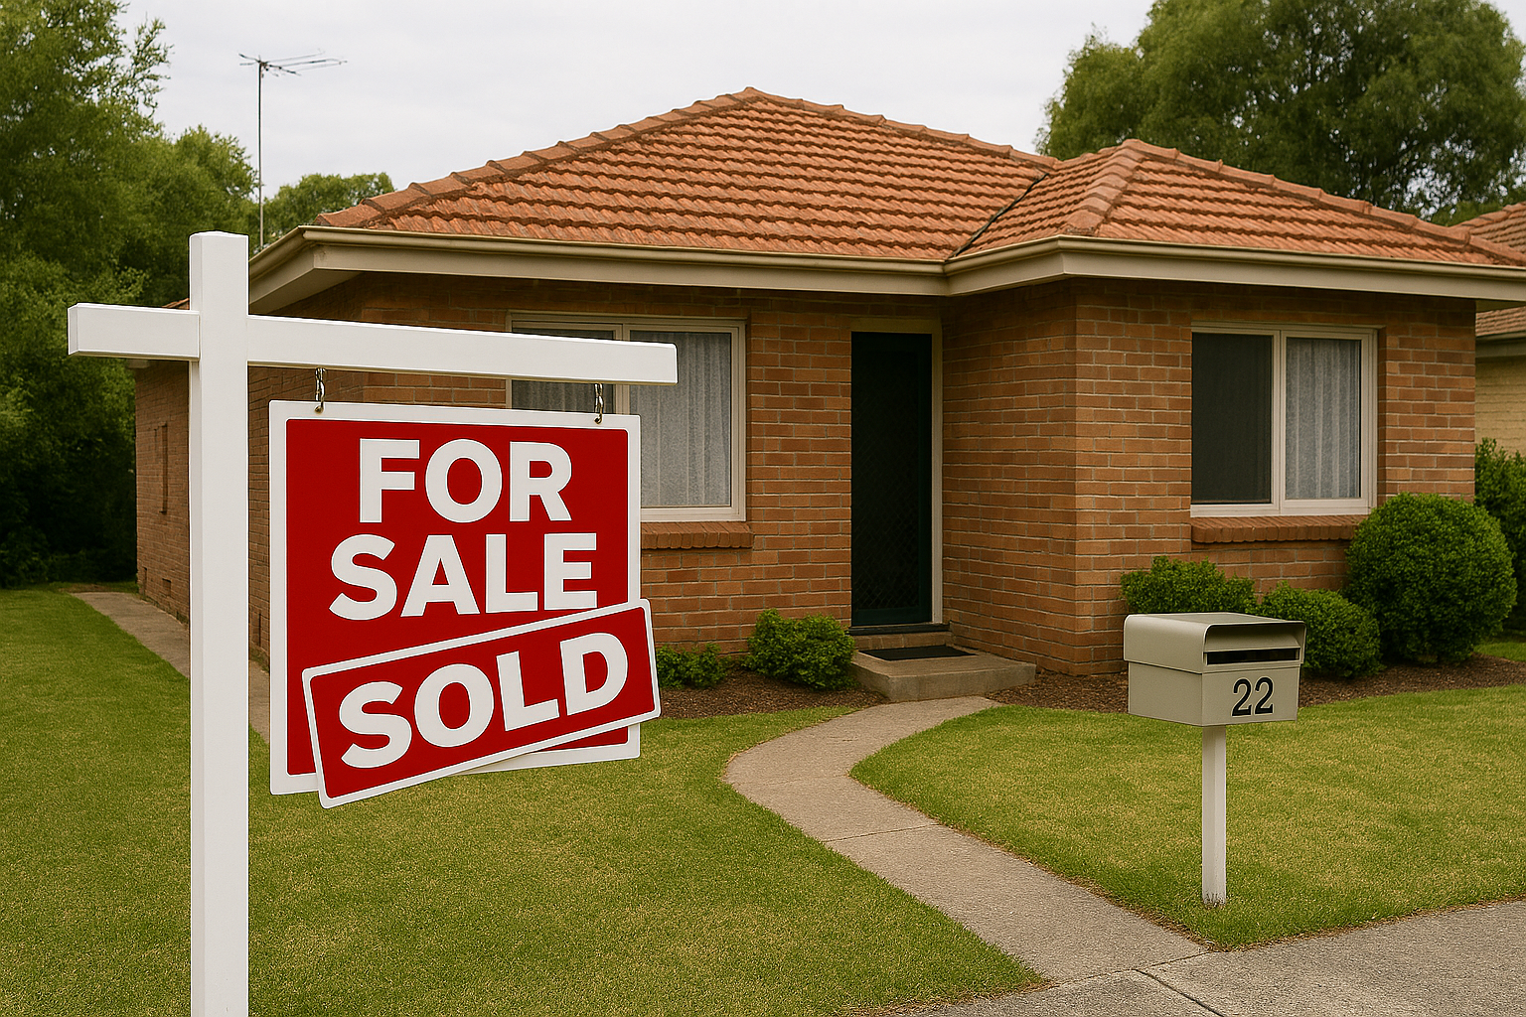


Chia sẻ trên mạng xã hội
Xem xét xem ngân hàng sử dụng thông tin gì để xác định danh tính của bạn. Hoặc mật khẩu của bạn.
Ngày sinh của bạn
Địa chỉ
Tên thú cưng
Bất cứ thông tin cá nhân nào khác?
Hãy cẩn thận với những gì bạn chia sẻ trên mạng xã hội vì thông tin này có thể được thu thập từ hình ảnh và thông tin bạn chia sẻ.

Slide 24


Lừa Đảo Mua Bán - Quảng Cáo Giả Mạo
Để bảo vệ bản thân khỏi lừa đảo và hiểu lầm, hãy ghi nhớ những lời khuyên sau:
Tuyệt đối không trả tiền cho một món hàng, đặc biệt là tiền đặt cọc, cho đến khi bạn nhìn thấy mặt hàng đó
Không giao hàng cho đến khi bạn nhận được thanh toán đầy đủ

Slide 25

Những kẻ lừa đảo sử dụng công nghệ để làm cho các cuộc gọi hoặc tin nhắn của chúng trông như thể đến từ một số điện thoại hợp lệ.
Theo Cuốn Sách Nhỏ về Lừa Đảo: Cách nhận biết và phòng tránh lừa đảo của Ủy Ban Cạnh Tranh và Người Tiêu Dùng Úc, 2024, Bản Quyền thuộc về Khối Thịnh Vượng Chung Úc, được cấp phép theo CC BY 4.0

Slide 26
Lừa đảo phổ biến
Lừa Đảo Mạo Danh
Lừa Đảo Đầu Tư
Lừa đảo việc làm
Lừa đảo sản phẩm và dịch vụ
Lừa đảo tình cảm
Lừa đảo đe dọa và tống tiền
Lừa đảo tiền bạc bất ngờ
Theo Cuốn Sách Nhỏ về Lừa Đảo: Cách nhận biết và phòng tránh lừa đảo của Ủy Ban Cạnh Tranh và Người Tiêu Dùng Úc, 2024, Bản Quyền thuộc về Khối Thịnh Vượng Chung Úc, được cấp phép theo CC BY 4.0

Slide 27
Lời khuyên để đảm bảo an toàn trực tuyến
Cảnh giác với các cuộc gọi điện thoại đáng ngờ.
Hãy cẩn thận với tin nhắn bạn nhận được.
Đặt mật khẩu mạnh.
Cẩn thận khi sử dụng Mạng Xã Hội.
Hãy tin vào trực giác của bạn!
Notes:
Lời Khuyên 1 - Nếu ai đó gọi cho bạn và hỏi thông tin cá nhân:
Hãy ghi lại thông tin của họ và cúp máy. Bạn có thể nói “Tôi không yêu cầu bạn gọi cho tôi, vì vậy tôi sẽ cúp máy ngay bây giờ”
Tìm số điện thoại thật của họ trên trang web của họ. Gọi lại cho họ bằng số đó.
Lời Khuyên 2 - Cẩn Thận với Tin Nhắn và Email
Nếu tin nhắn hoặc email có vẻ lạ hoặc yêu cầu tiền:
Gọi cho bạn bè hoặc người thân của bạn bằng số điện thoại của họ mà bạn đã có. Yêu cầu họ xác minh thông tin.
Lời Khuyên 3- Tăng Cường Mật Khẩu Của Bạn:
Tạo mật khẩu dài và khó đoán.
Không sử dụng tên của bạn hoặc các từ như 'mật khẩu'.
Kết hợp chữ hoa, chữ thường, số và ký tự đặc biệt.
Lời Khuyên 4 - Cẩn Thận với Những Gì Bạn Chia Sẻ trên Mạng Xã Hội:
Suy nghĩ kỹ trước khi đăng tải thông tin cá nhân lên mạng.
Kiểm tra xem ảnh có vô tình chứa thông tin cá nhân hay không.
Lời Khuyên 5 - Tin Vào Trực Giác Của Bạn:
Không nhấp vào các liên kết đáng ngờ.
Cẩn thận với những người liên hệ không quen biết trên mạng.
Luôn cảnh giác và tin tưởng vào trực giác của mình.

Slide 28
Điều quan trọng là phải báo cáo nếu bạn bị lừa đảo.
Bạn có thể báo cáo ẩn danh hoặc thay mặt người khác.
Theo Cuốn Sách Nhỏ về Lừa Đảo: Cách nhận biết và phòng tránh lừa đảo của Ủy Ban Cạnh Tranh và Người Tiêu Dùng Úc, 2024, Bản Quyền thuộc về Khối Thịnh Vượng Chung Úc, được cấp phép theo CC BY 4.0

Slide 29
Nơi báo cáo lừa đảo
Báo cáo đến:
scamwatch.gov.au
1300 303 143
Nếu kẻ lừa đảo đã đánh cắp tiền hoặc danh tính của bạn, hãy liên hệ với ngân hàng của bạn và
ID CARE 1800 595 160 idcare.org
Theo Cuốn Sách Nhỏ về Lừa Đảo: Cách nhận biết và phòng tránh lừa đảo của Ủy Ban Cạnh Tranh và Người Tiêu Dùng Úc, 2024, Bản Quyền thuộc về Khối Thịnh Vượng Chung Úc, được cấp phép theo CC BY 4.0

Slide 30
Trợ giúp và hỗ trợ
Lifeline: 13 11 14 | lifeline.org.au
Beyond Blue: 1300 22 4636 | beyondblue.org.au
13YARN: 13 92 76 | 13yarn.org.au
Bạn đang gặp khó khăn về tài chính?
Hãy trao đổi với cố vấn tài chính miễn phí thông qua National Debt Helpline (Đường Dây Trợ Giúp Quốc Gia về Nợ) theo số 1800 007 007 (9:30 sáng – 4:30 chiều, Thứ Hai đến Thứ Sáu)
Theo Cuốn Sách Nhỏ về Lừa Đảo: Cách nhận biết và phòng tránh lừa đảo của Ủy Ban Cạnh Tranh và Người Tiêu Dùng Úc, 2024, Bản Quyền thuộc về Khối Thịnh Vượng Chung Úc, được cấp phép theo CC BY 4.0
Adapted from the Little Book of Scams: How to spot and avoid scams by the Australian Competition and Consumer Commission, 2024, Copyright Commonwealth of Australia, licensed under CC BY 4.0

Slide 31
Bạn đang tìm kiếm khóa đào tạo Kỹ Năng Số?
Hãy tìm đến thư viện địa phương của bạn và hỏi xem họ có những khóa học nào. Nhiều thư viện cung cấp đào tạo và hỗ trợ công nghệ cá nhân hoặc các buổi học nhóm nhỏ thường xuyên.
Các trang web sau đây có các khóa đào tạo và tài nguyên kỹ năng số trực tuyến:
Trang web của Good Things Foundation goodthings.org.au và nhấp vào “Learn Digital Skills” (Học Kỹ Năng Số)
Be Connected beconnected.esafety.gov.au

Slide 32
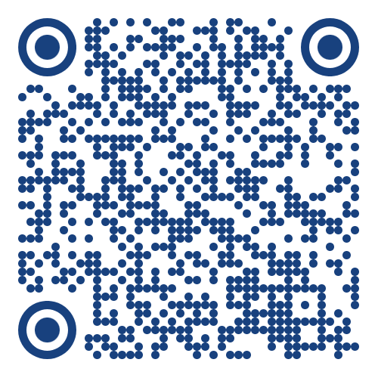
Bạn có muốn trở thành Tình Nguyện Viên Cộng Đồng?
Bạn có thể trở thành Tình Nguyện Viên Cộng Đồng và thúc đẩy các cuộc thảo luận với bạn bè, gia đình và cộng đồng của mình
Tìm hiểu thêm tại
digitalinclusionwa.org.au/get-involved/champions-program
hoặc quét mã QR:

Slide 33
Xin cảm ơn!
Dự Án Hòa Nhập Số WA
crcchampions@wacoss.org.au
(08) 6831 5300

